Slide 1
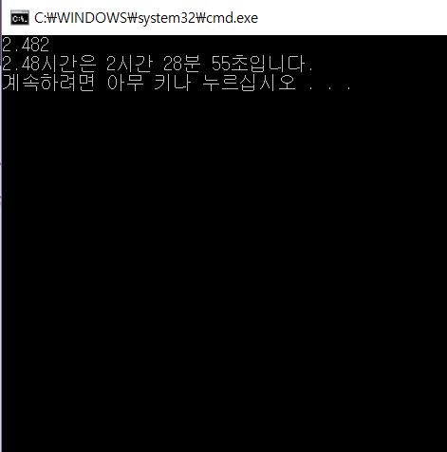
입력받은 시간이 몇시간 몇분 몇초 인지 출력하는 프로그램
시간을 입력받고 계산하기 위해서 실수형 변수를 두개 생성하고 입력받은 시간을 시간, 분, 초 로 계산하여 저장하기위해 정수형 변수 3개를 생성한다.
맨처음 입력받는 실수의 정수부분은 시간
시간을뺀 남은 부분에서 60.0을 곱한 수의 정수부분은 분
분도 뺀 남은 부분에서 60.0을 곱한 수의 정수부분은 초

